Slide 1
Cultura Burguesa
 | CLASE Nº 4a HISTORIA 1ro Medio Profesor: Abraham López Fuentes Correo: alopez@colegiodelreal.cl Fecha de la clase: 02/04/2020 Tiempo estimado: 60 min

Slide 2
Objetivo
Reconocer las principales características de la cultura burguesa y la incidencia de este grupo en los procesos de conformación de los Estados nacionales.
Esta foto de Autor desconocido está bajo licencia CC BY-SA

Slide 3
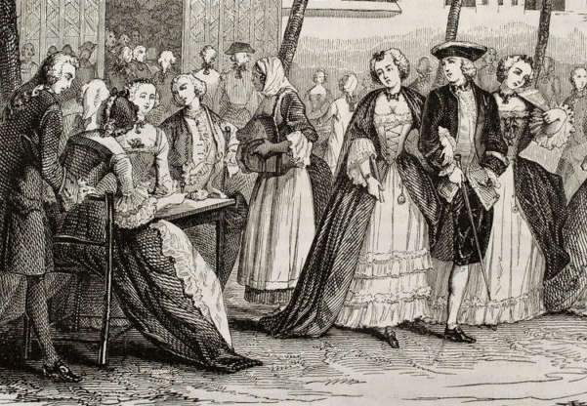
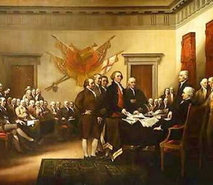
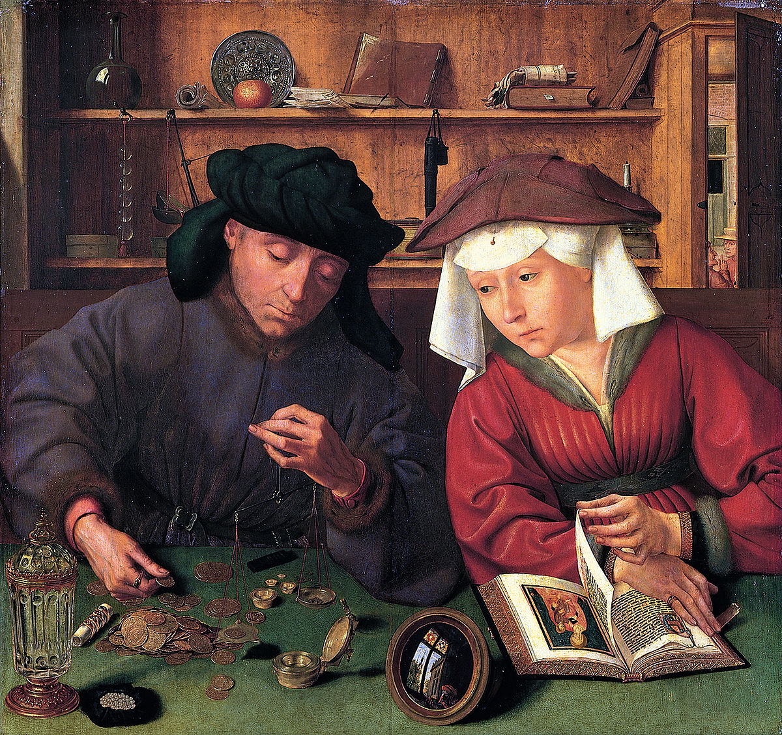
Inicio:
Las siguientes imágenes se relacionan con el concepto de burguesía:
¿Qué características podría tener este grupo?
Anota 3 en tu cuaderno.
Notes:
https://upload.wikimedia.org/wikipedia/commons/thumb/9/9f/Quentin_Massys_001.jpg/1200px-Quentin_Massys_001.jpg.
https://www.caracteristicas.co/wp-content/uploads/2018/08/burguesia-1-e1576983190806.jpg
https://4.bp.blogspot.com/_Ziv8NDk0n60/S1uFLvFU-yI/AAAAAAAAABY/CjHndr0vcII/s400/Burgues%C3%ADa.jpg

Slide 4
Desarrollo: Definición y características de Burguesía

Slide 5
Definiciones de burguesía
GENERAL
1. Clase social formada por las personas acomodadas que logran tener propiedades y capital.
HISTORIA
2. En la Edad Media y el Antiguo Régimen, clase social formada por los habitantes de los burgos o ciudades que tenían unos privilegios laborales reconocidos.

Slide 6
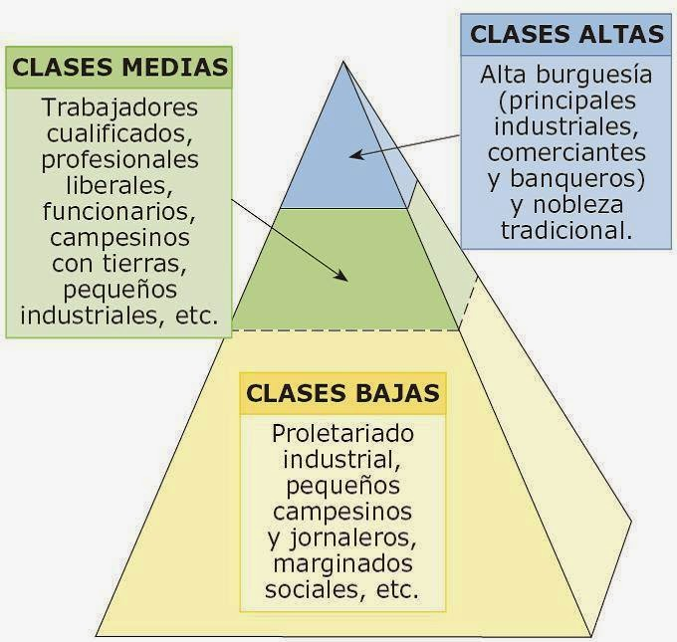
En la Sociedad Estamental del Antiguo Régimen la burguesía se estableció y desarrolló como una Clase Media. Pertenecía formalmente al pueblo llano pero gracias a la acumulación de capital poco a poco fue desarrollando sus propias características como clase.
Una vez superado el Antiguo Régimen, con la abolición de la sociedad estamental de privilegios, se instaura una sociedad de derechos, diferenciada en grupos denominados clases sociales.
La Burguesía como nueva elite ocuparía las capas medias y altas en este orden.

Slide 7
Entonces:
La Burguesía es una clase social.
Surge en a fines de la Edad Media junto con la reaparición de las urbes, teniendo como principal actividad el comercio.
No poseen privilegios.
Tras la apertura de Europa y el descubrimiento de América el comercio se ve potenciado beneficiando directamente a esta clase.

Slide 8
Entonces:
El sistema capitalista permite que mediante la reinversión desarrollen rápidamente avances en diversas áreas del pensamiento y la técnica.
Durante el S.XIX, tras el triunfo de la Revolución Francesa, la burguesía desarrolla una serie de revoluciones fundamentadas en los ideales liberales que logran terminar con el Antiguo Régimen.
El nuevo orden de clases nace con la antigua alta burguesía como clase alta (nueva elite dirigente).

Slide 9
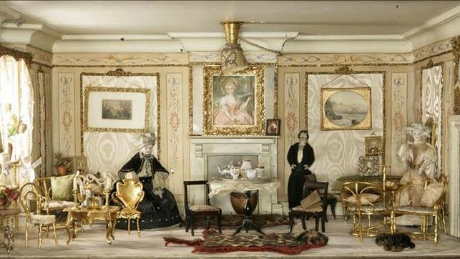
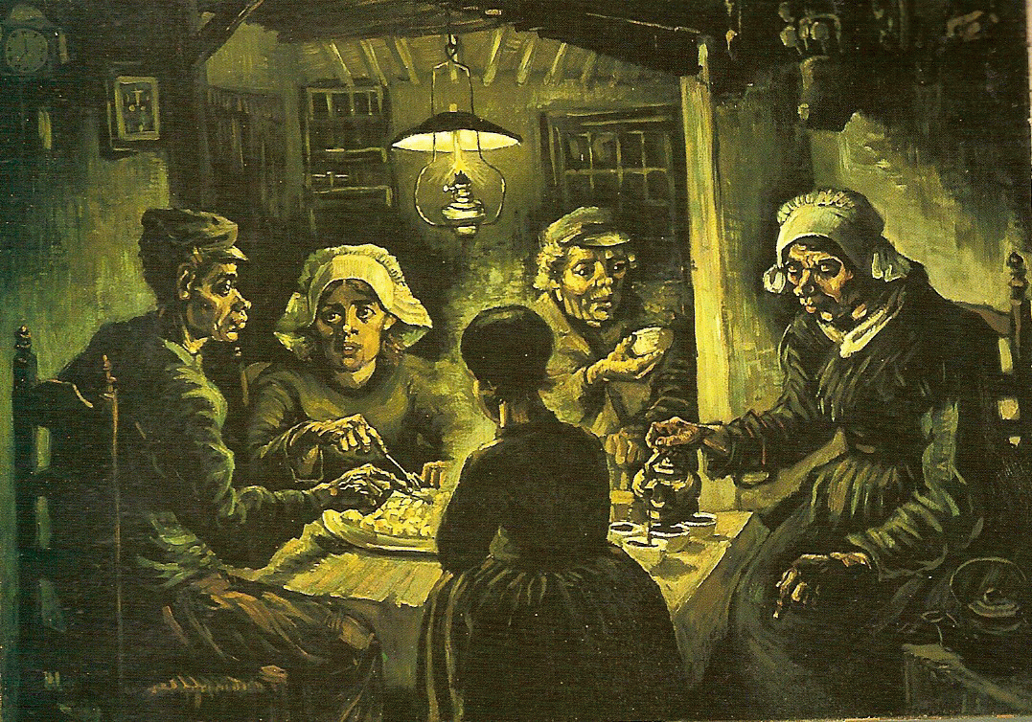
LA BURGUERSIA EN EL S.XIX ¿ELITE O PUEBLO?
Representación de vivienda Burguesa S.XIX
Comedor y familia de trabajadores S.XIX
Notes:
Fuente: Diferencia entre trabajo y capital, extraído de: http://3.bp.blogspot.com/-xAoCF98HW14/U1Q0q5e7NUI/AAAAAAAAAGg/u2ubw2lHOtA/s1600/proletario-y-burgues.jpg
A la derecha: Los comedores de patatas, Vincent van Gogh, 1885
A la izquierda: Residencia burguesa S.XIX, anónimo.

Slide 10
Notes:
Elaboración propia mediante pictochart.com

Slide 11
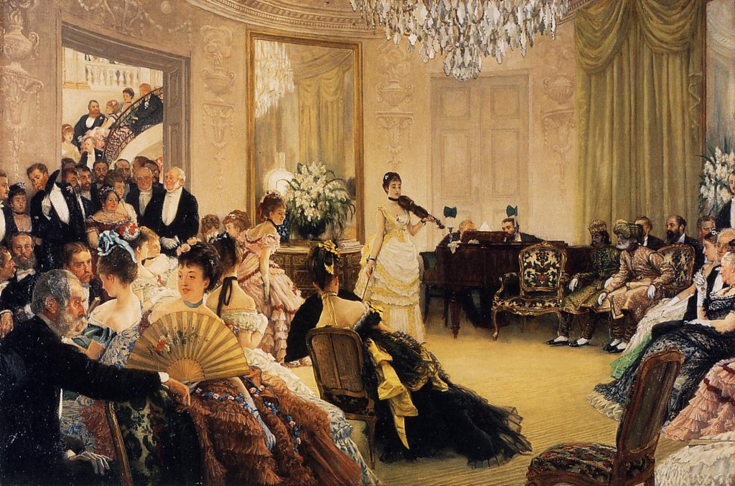
Características de la burguesía.
Valoración del esfuerzo individual.
Apostaban por el progreso económico y hacían alarde de que su riqueza provenía del esfuerzo individual.
La importancia de los valores en el trabajo y la familia.
Su ética se resumía en las virtudes del ahorro, la importancia de la vida familiar y la dignidad del trabajo.
La relación entre el consumo y el ocio.
Asiduos al teatro, ballet y la ópera, además de promotores de las actividades artísticas.
Esta foto de Autor desconocido está bajo licencia CC BY-SA-NC

Slide 12
El rol de la burguesía.
La difusión del capitalismo.
Los burgueses alentaron los cambios en la forma de producción, intercambio y consumo. Le otorgaron un valor esencial al capital.
Los avances de la tecnología.
La fe en el progreso y la búsqueda del éxito sirvieron para que los burgueses contribuyeran al desarrollo de avances técnicos que aplicaron a sus negocios.
La modernización de los Estados.
Encabezaron las transformaciones que dieron origen a los Estados Liberales.

Slide 13
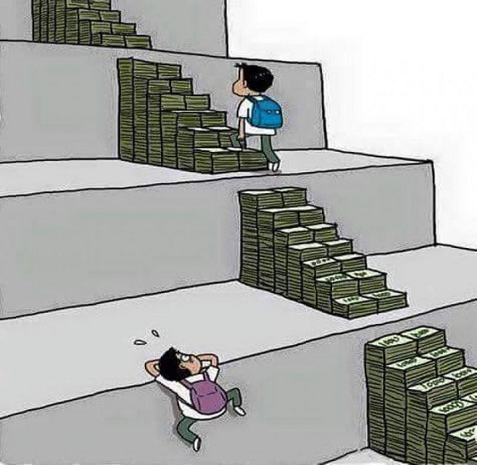
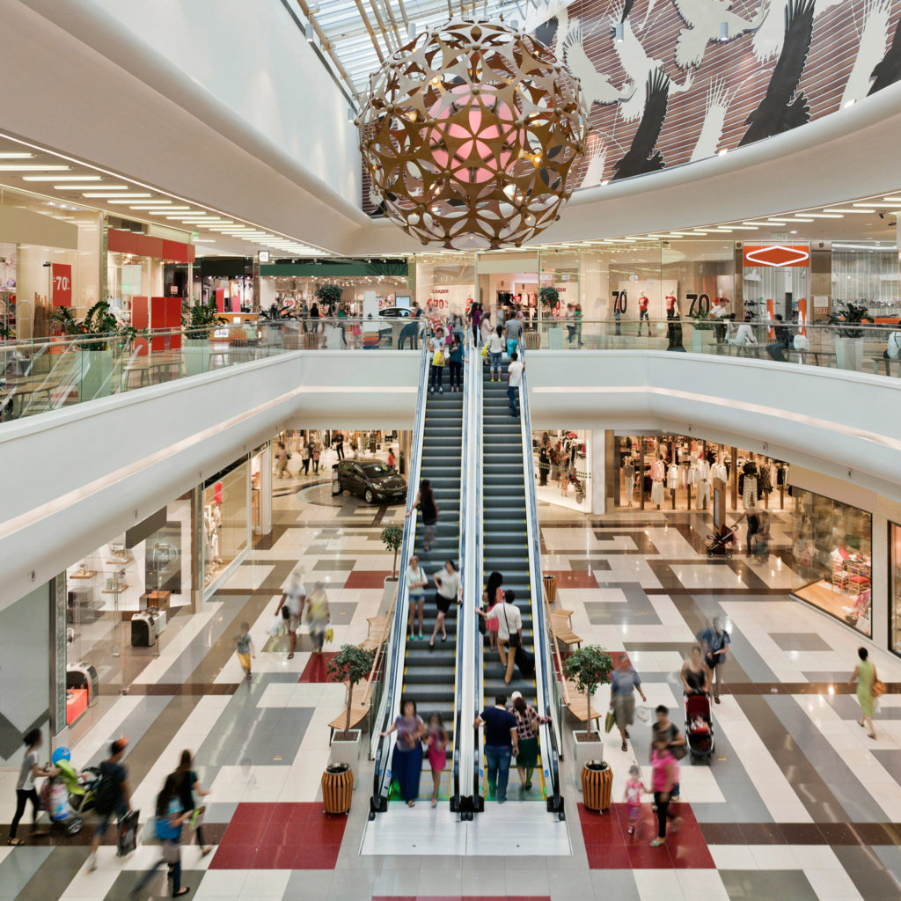
Actividad
¿Qué elementos de la cultura burguesa persisten a nuestros días?
¿Consideras que la cultura burguesa se ha impuesto a todas las clases sociales? Argumenta.

Slide 14
Cierre de la clase:
Enumera en tu cuaderno 3 características de burguesía, ¿Existen similitudes con las que mencionaste en el inicio?
Sintetiza en dos líneas lo que aprendiste en este módulo.
Esta foto de Autor desconocido está bajo licencia CC BY-SA

